Slide 1
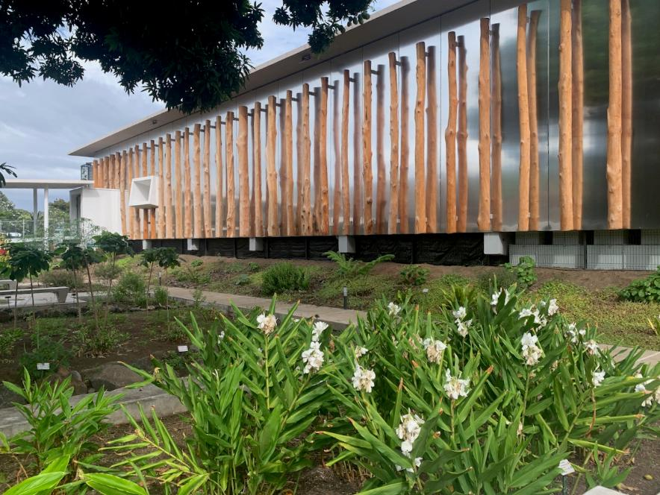
Le musée de Tahiti et des Îles, en tahitien Te Fare Ia’Manaha[1], est situé en Polynésie française, à Tahiti. Il présente et explique le patrimoine culturel océanien[2].
Musée de Tahiti Et Des Îles

Slide 2
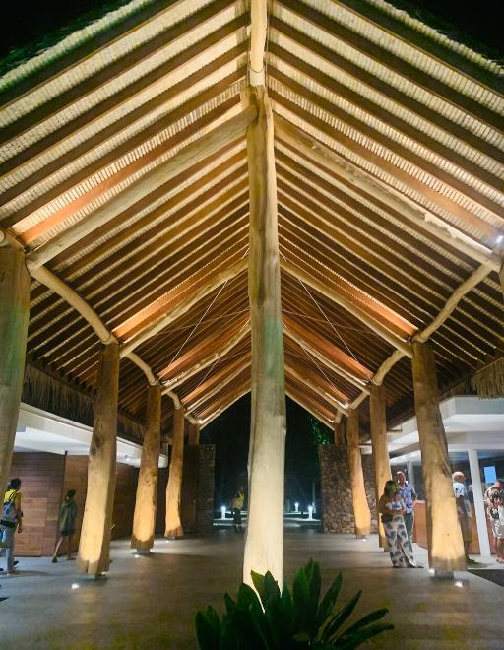
Porche d'entrée

Slide 3
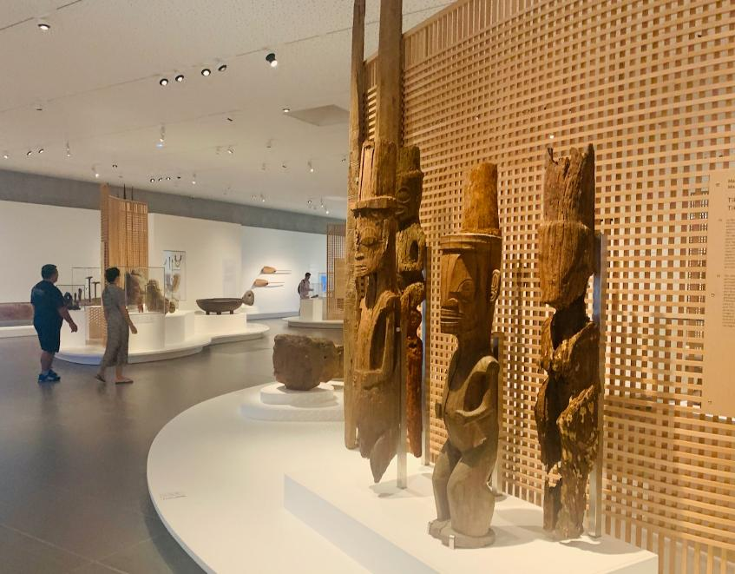
Tiki en bois

Slide 4
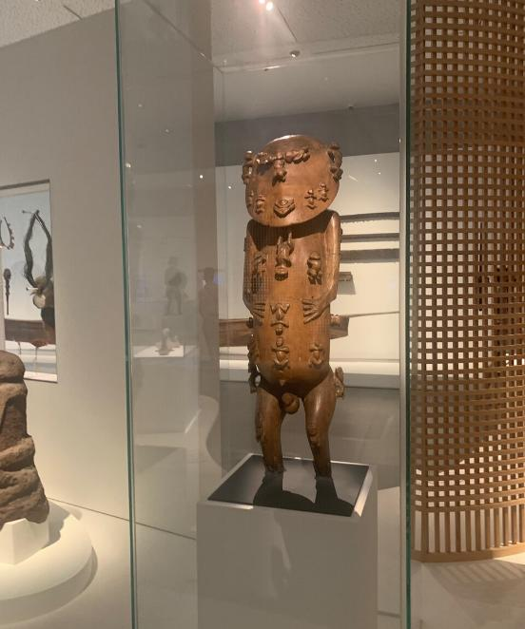
Statue A'a de Rurutu

Slide 5
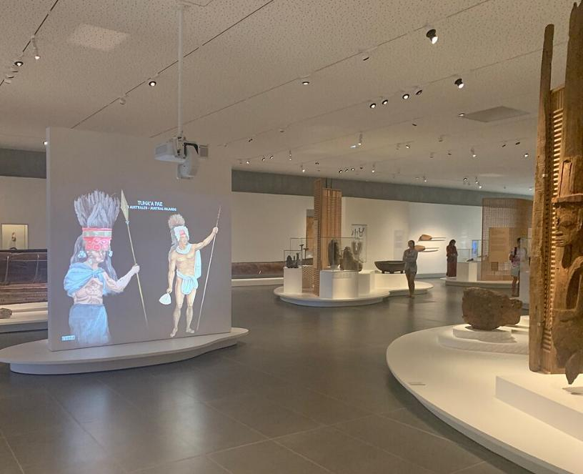
Vue d'ensemble des « îlots » évoquant les archipels

Slide 6
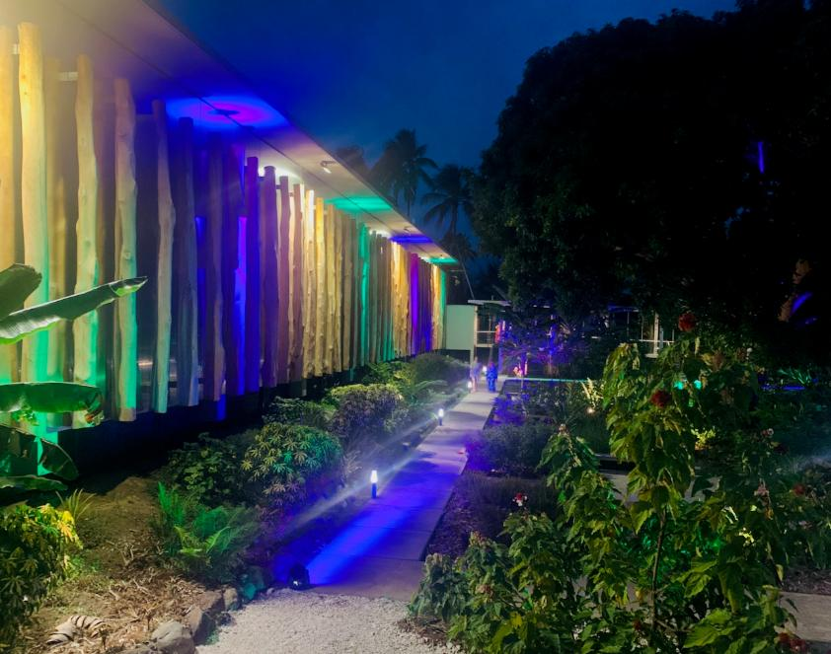
Éclairage lors de la « nuit des musées »

Slide 7
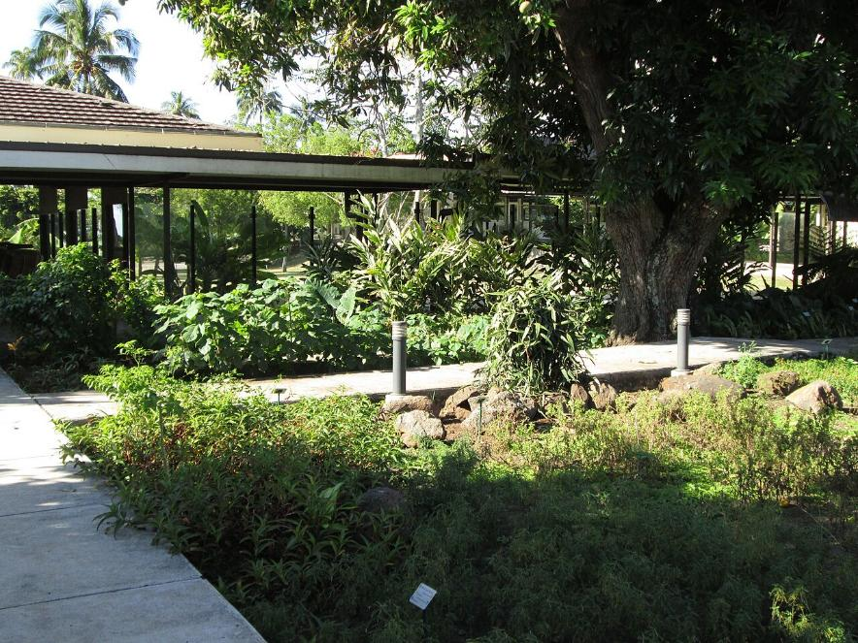
ardin ethnobotanique d'Atea

Slide 8
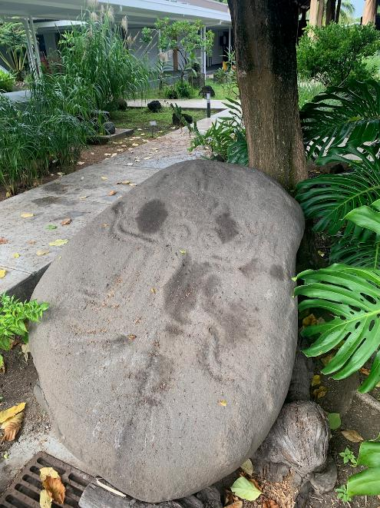
: Pétroglyphe Musée de Tahiti

Slide 9
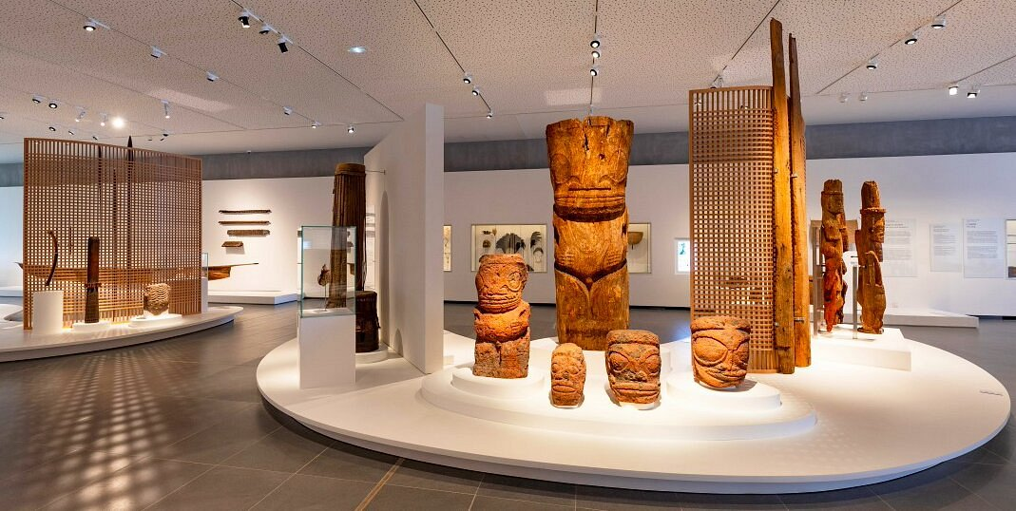

Slide 10
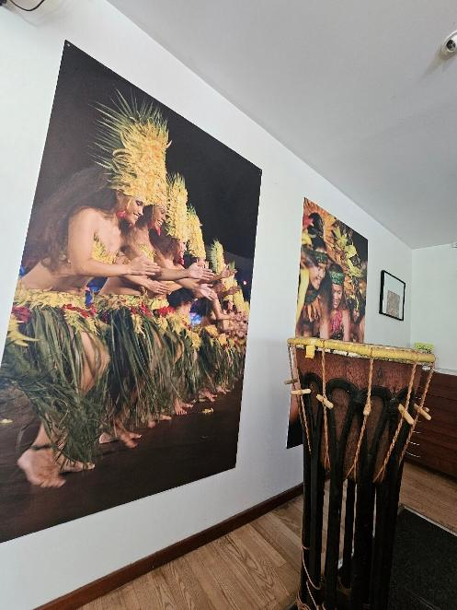

Slide 11
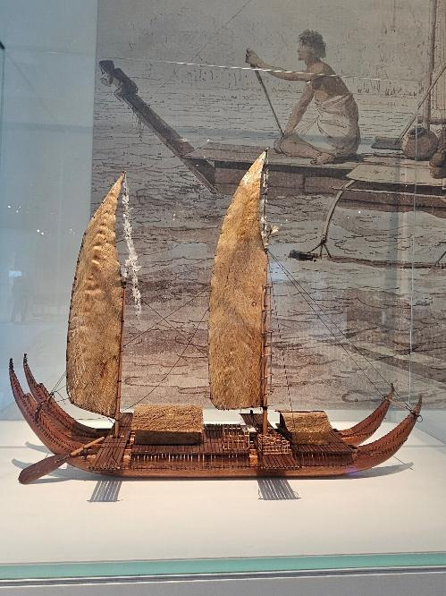

Slide 12
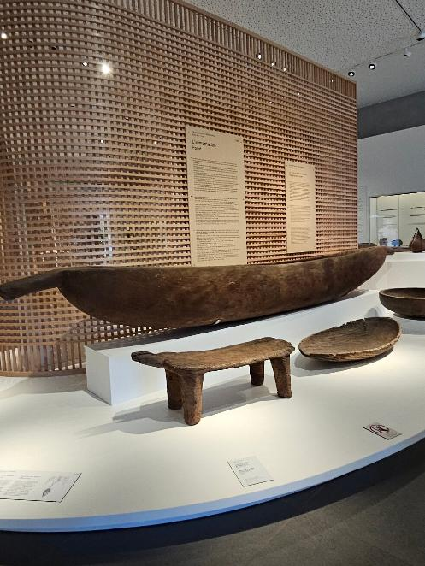

Slide 13
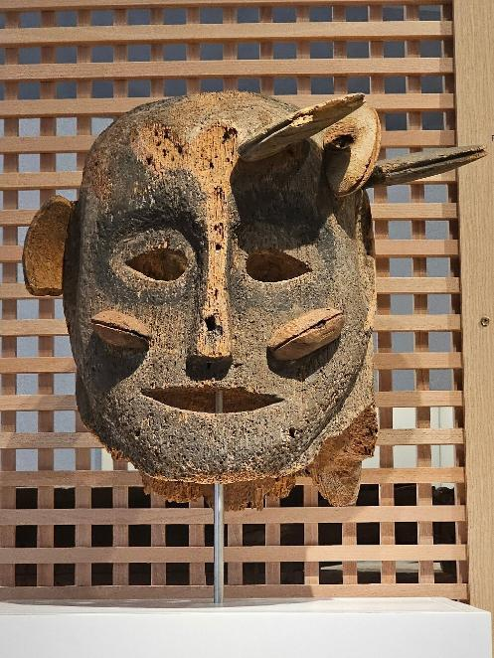

Slide 14
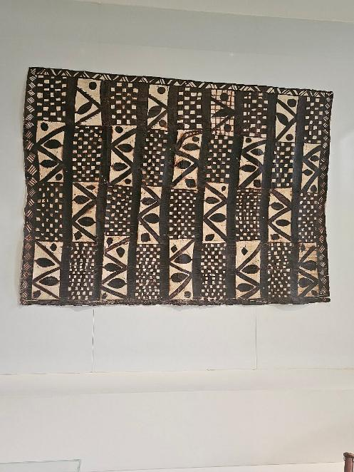

Slide 15
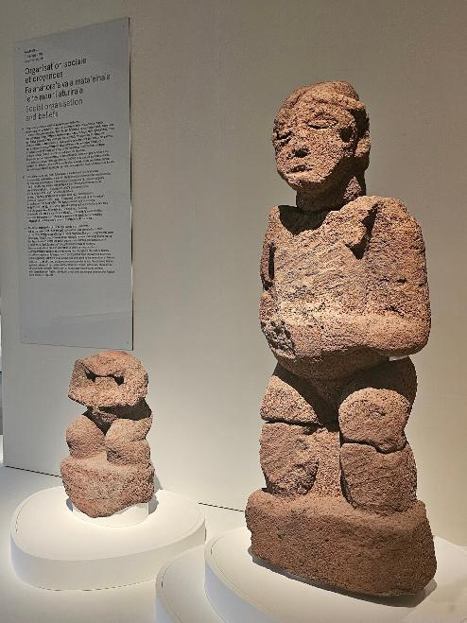

Slide 16
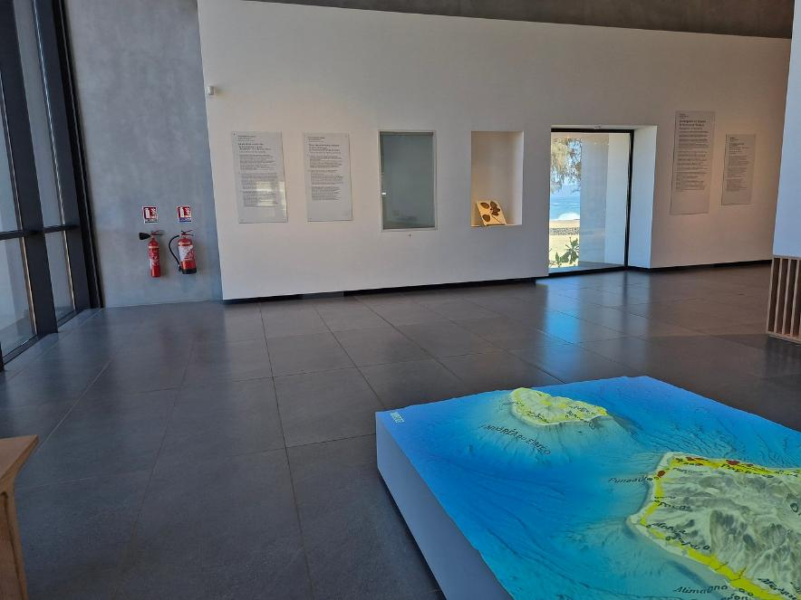

Slide 17
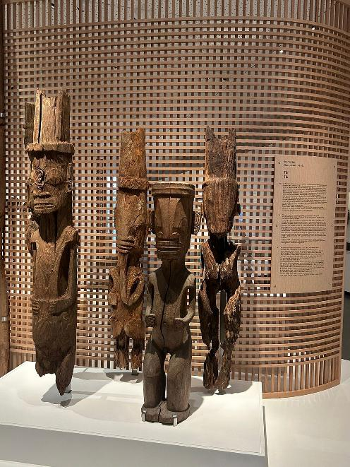

Slide 18
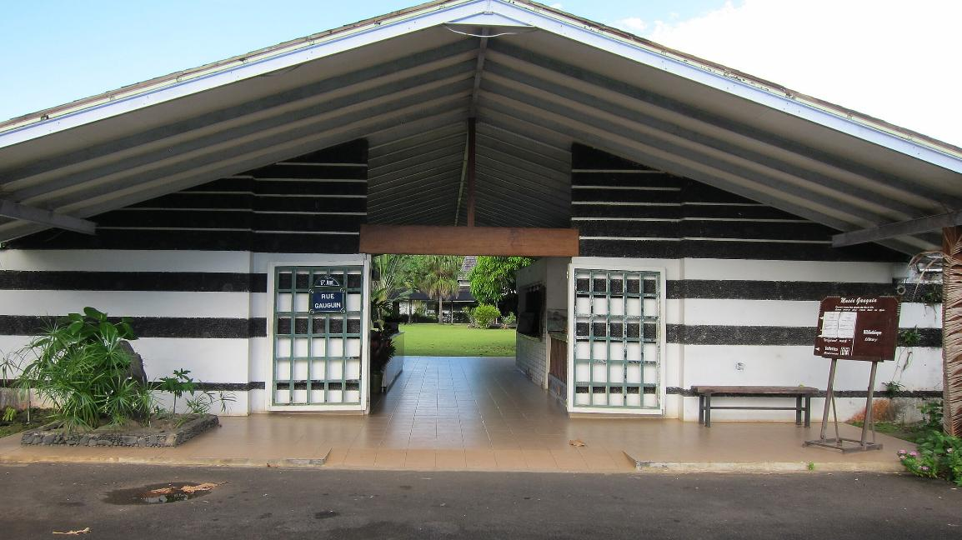
Musée Paul Gauguin (Tahiti)

Slide 19
Paul Gauguin, né le 7 juin 1848 à Paris et mort le 8 mai 1903 à Atuona (Hiva Oa) aux îles Marquises, est un peintre postimpressionniste français.
Chef de file de l'École de Pont-Aven et inspirateur des nabis, il est considéré comme l'un des peintres français majeurs du XIXe siècle, et l'un des plus importants précurseurs de l'art moderne avec Klimt, Cézanne, Munch, Seurat et van Gogh.

Slide 20
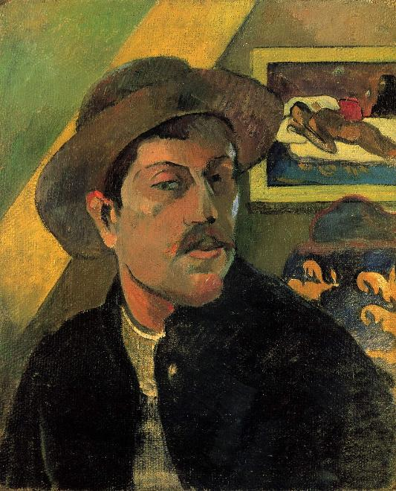
Paul Gauguin

Slide 21
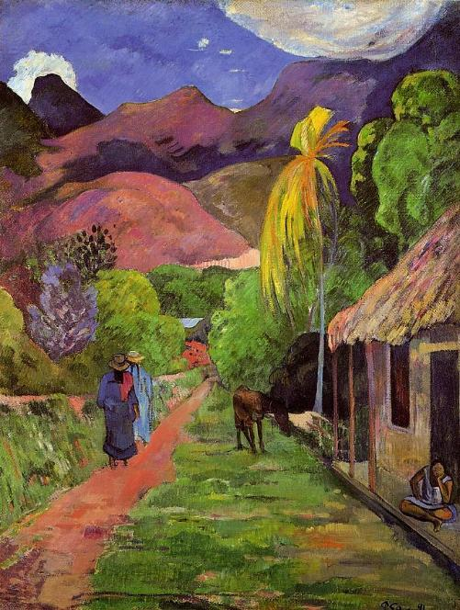
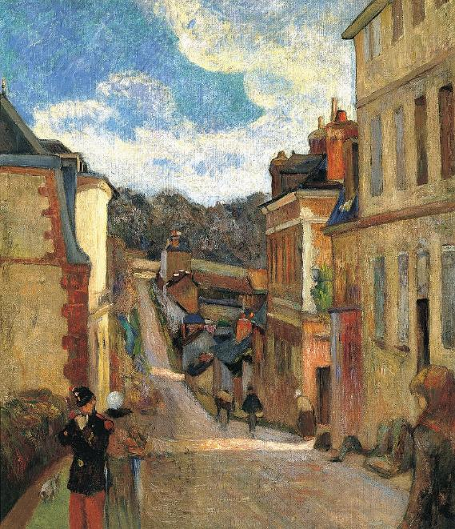
Rue Jouvenet à Rouen, 1884, Musée Thyssen-Bornemisza, Madrid.
Rue de Tahiti

Slide 22
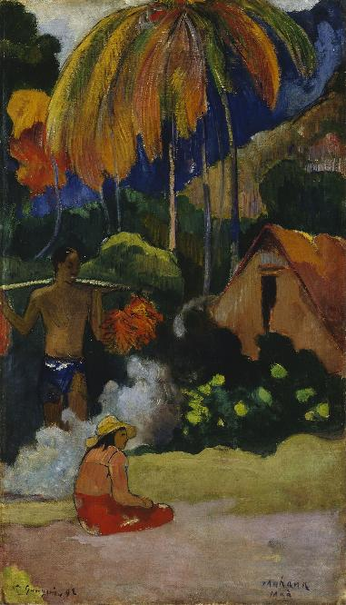
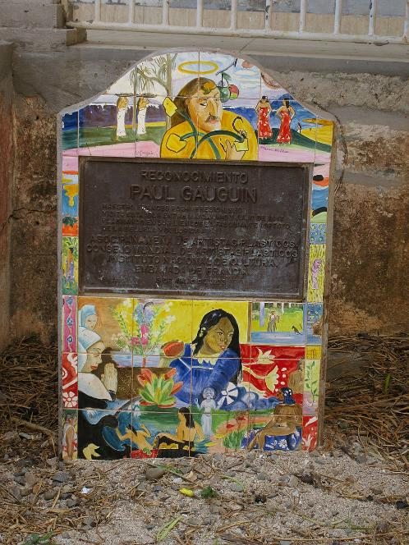
Borne souvenir du passage de Paul Gauguin dans l'île de Taboga au Panama.
Jour de provisoires II, ou Vrais jour

Slide 23
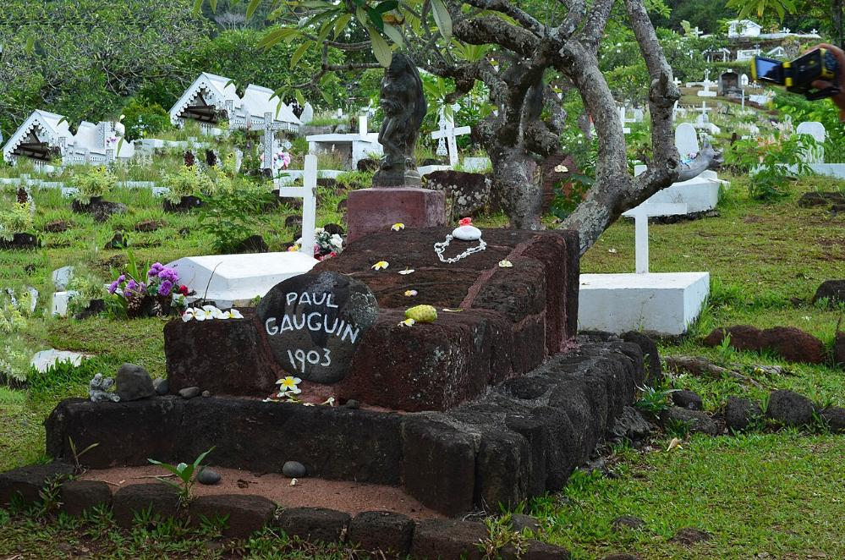
Tombe de Paul Gauguin sur l'île de Hiva Oa, située dans les îles Marquises, en Polynésie française .

Slide 24
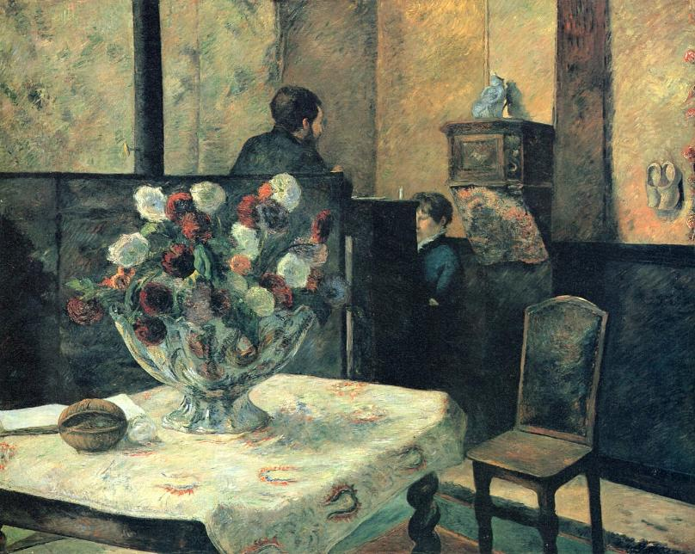
Appartement de Gauguin, rue Carcel, 1881 Galerie nationale d'Oslo.

Slide 25
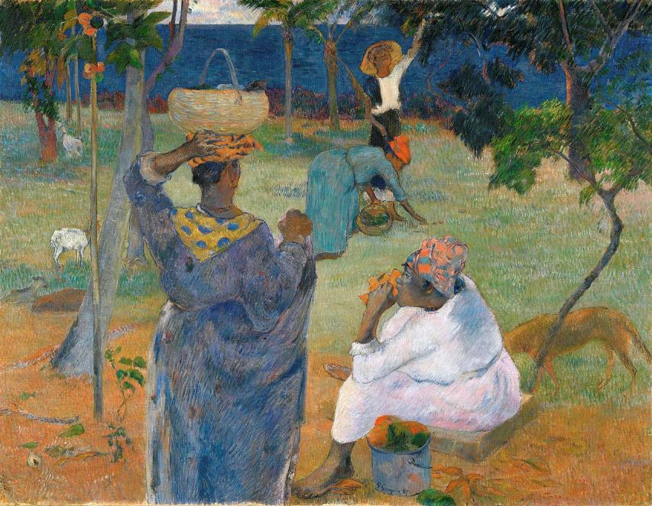
Les Manguiers, Martinique, 1887, Musée Van-Gogh, Amsterdam.

Slide 26
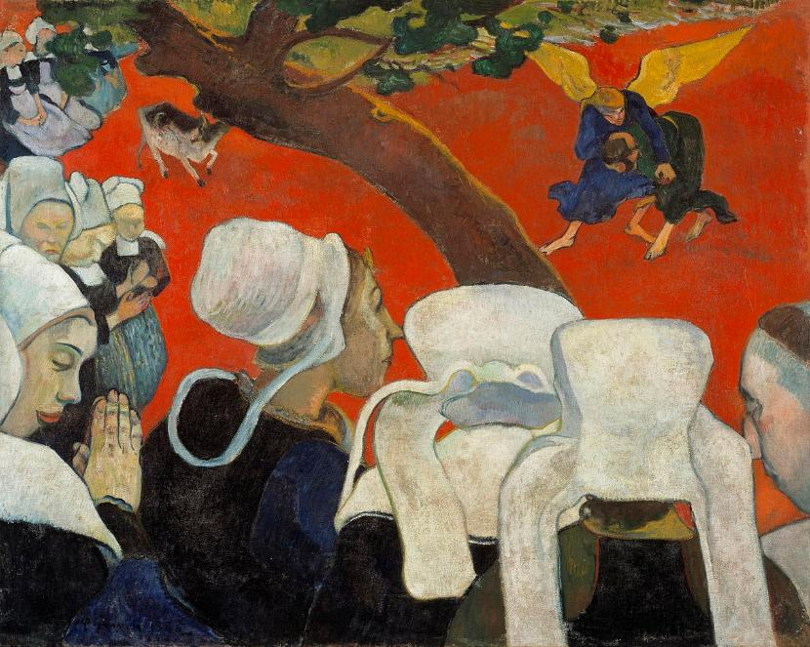
La Vision après le sermon ou La Lutte de Jacob avec l'ange (1888), Galerie nationale d'Écosse, Édimbourg.

Slide 27
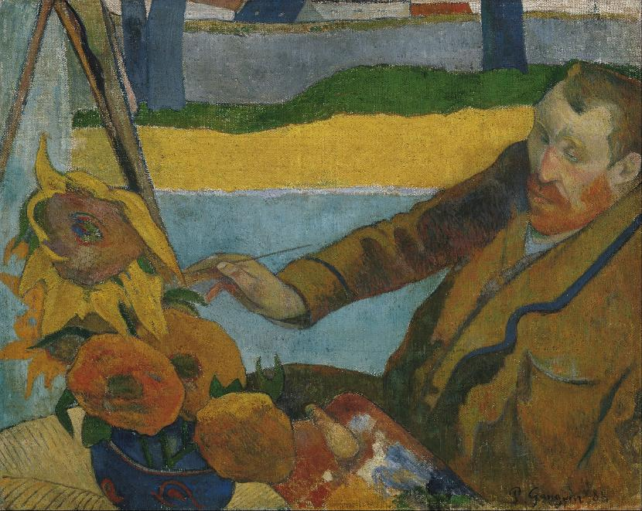
Paul Gauguin peignant des tournesols, 1888. Musée Paul Gauguin,

Slide 28
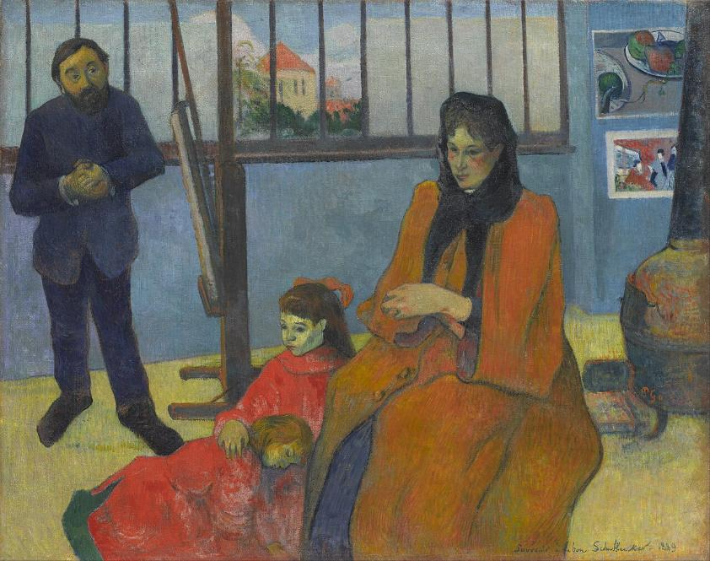
L'Atelier de Schuffenecker, 1889, musée d'Orsay, Paris.

Slide 29
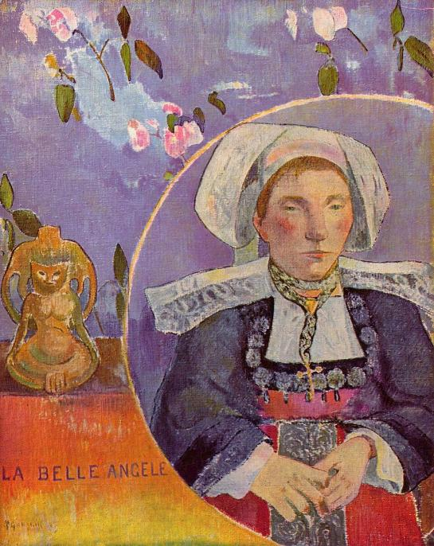
La Belle Angèle, 1889, Musée d'Orsay, Paris.

Slide 30
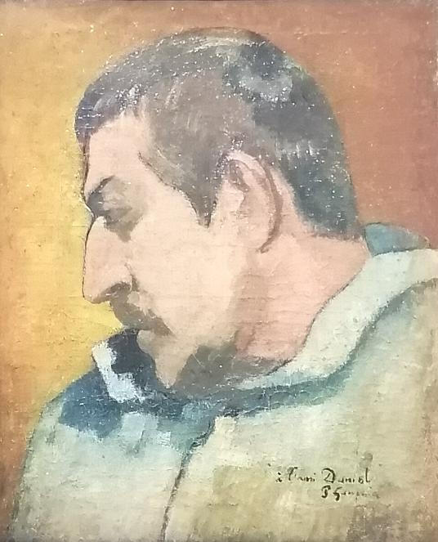
Paul Gauguin, autoportrait, 1896, dédicacé « À l'ami Daniel », musée H. Rigaud, Perpignan.

Slide 31


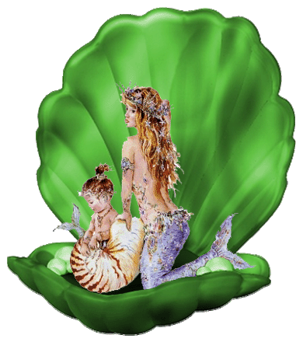
Lorient Vous A Présenté Le musée De Tahiti Et Des ïles ,ainsi Le musée De Paul Gauguin
Les Images Et Le Son Du Net
Daniel

